Slide 1
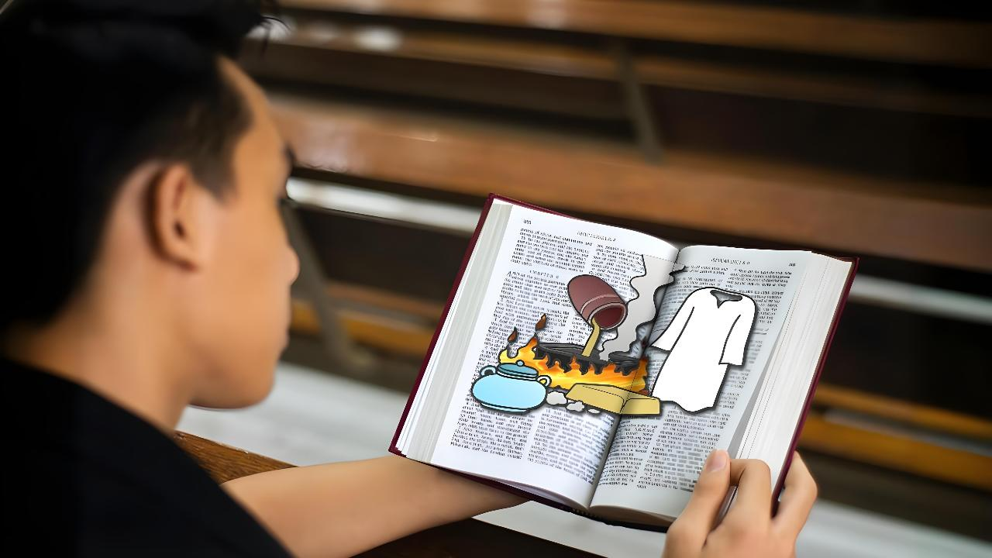
ZVAZVIRI CHAIZVO
Chidzidzo 1 cha Kubvumbi 4, 2026

Slide 2
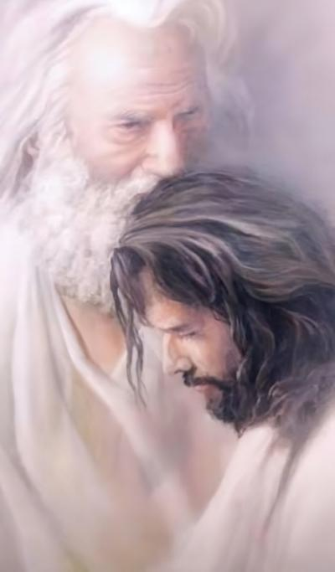
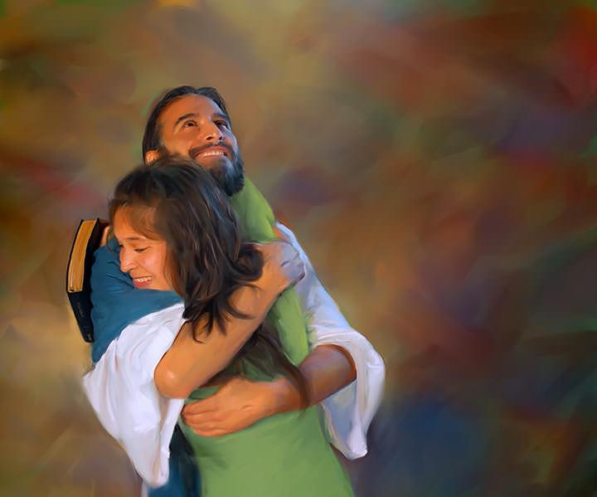
“Ƃaɓa seɀaʋakandiɗa, neni ndakakuɗai; garai muruɗo rwaŋgu.”
(Johani 15:9)

Slide 3

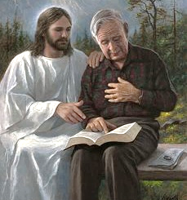
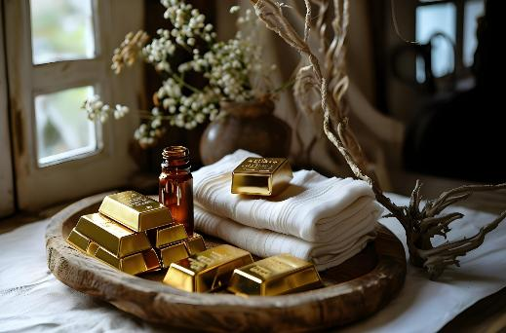


Mumwe nomumwe wedu akava noukama hwakasiyana naMwari. Asi isu tose tinobvumirana pachinhu chimwe: hukama uhwu hunogona (uye hunofanira) kukura.
Danho rekutanga ratinofanira kutora kuti tikure nderekuziva mamiriro edu azvino.
Mwari akatipa shoko pamusoro pemamiriro emweya esangano panguva ino yekupedzisira yehupenyu. Zvino zviri kwatiri kuzviongorora kuti tione chikamu cheshoko iroro chinoshanda kwatiri, uye kuti tingasimbisa sei nekudzamisa ukama hwedu naMwari.
Shoko raMwari (Zvakazarurwa 3:14-22):
Kuzviongorora (vv. 14-17)
Chinopedza izvi (v. 18)
Mhedzisiro (vv. 19-20)
Kufadzwa (vv. 21-22)
Zvazviri chaizvo (Johani 15:1-11):
Muzambiringa nematavi
Muto

Slide 4

SHOKO RAMWARI
(Zvakazarurwa 3:14-22)

Slide 5


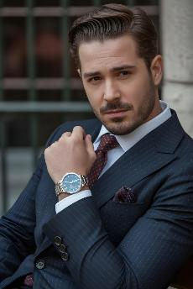

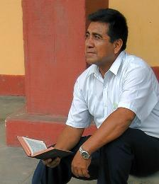
KUZVIONGORORA
“Nokuti unoti, ‘ndakafuma, ndakafumiswa, handishaiwi cinhu; usiŋgaziʋi, kuti ndiwe unoʋurombo nenhamo, uri murombo neɓofu usine‐cokufuka” (Zvakazarurwa 3:17)
Shoko kumasangano manomwe rinoratidza mamiriro esangano panyika kubva panguva dzevapostora kusvika nhasi uno (Zva 2-3). Mukupa shoko rezuva redu (Raodhikia), Jesu anozviratidza sa“Ameni [Zvokwadi], chapupu chakatendeka nechechokwadi” ( Zva 3:14 )
Patinozvitarisa,tinoona Chokwadi chedu : “ndakafuma, ndakafumiswa, handishaiwi cinhu” (Zva. 3:17a).
Asi Jesu anoona chokwadi , chokwadi chezvedu: “unoʋurombo nenhamo, uri murombo neɓofu usine‐cokufuka” (Zva. 3:17b).
Iye zvino yave nguva yekuti tizviongorore. Ndiri kuziva here zvandinazvo zvechokwadi, uye zvandichiri kuda? Ndakura zvakadii muhukama hwangu naJesu? Ndiri kushanduka kuita nani here?

Slide 6

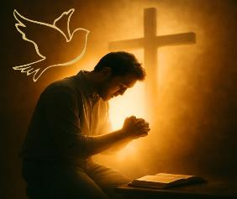
CHINOPEDZA IZVI
“Ndinokupa zano kuti uteŋge kwandiri ndarama yakaidzwa mumŋoto, kuti uʋe nefuma, neŋguʋo cena, kuti uɀifukidze, nyadzi dzokusafuka kwako dzirege kuʋonekwa; necizoro cameso, kuti uzore meso ako, uʋone.” (Zvakazarurwa 3:18)
Sezvo kunzwa takasununguka nemamiriro edu ezvinhu kuchikonzera kusakendenga (kudziya), Jesu anotipa zano rokuti tiite zvinhu zvitatu:
Utenge ndarama yakaidzwa
Hatifaniri kugutsikana nezvokwadi isina kukwana kana kuti fundo yeBhaibheri isina kudzika. Tinofanira kurasa dzidziso dzevanhu (tinsel) uye kuzama zvakadzama mukudzidza kwedu Bhaibheri kuti tibvise kusakwana kwese (marara) kubva mukurinzwisisa kwedu.
Utenge nguvo chena
Kugamuchira kururama kwaJesu senzira chete yokuwana nayo ruponeso. Kuedza kuzvipa kuna Mwari nemabasa edu akarurama kuzviratidza takashama pamberi Pake.
Utenge chizoro chameso
Gamuchira Mweya Mutsvene. Iye chete ndiye anogona kutipa nzwisiso yemweya uye kutiratidza mamiriro edu echokwadi (Johani 16:8).

Slide 7

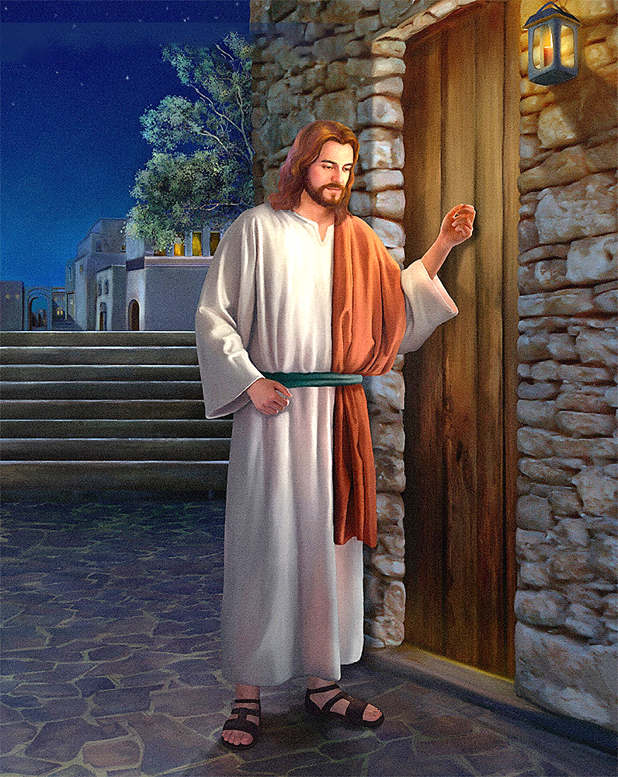
MHEDZISIRO
“Tarira, ndimire pamukoʋa, ndicigogodza; kana munhu akanzwa inzwi raŋgu, akazarura mukoʋa, ndicapinda kwaari, ndicarayira naye, naiye neni.” (Zvakazarurwa 3:20)
Pane dambudziko. Ndinonzwa zvakanaka pamweya, asi Jesu anoda kuti ndivandudze. Zvisinei, kana ndisingazivi nezvekuda kwangu kushanduka, handifi ndakashanduka. Handimbodi kutenga zvandagara ndichifunga kuti ndinazvo.
Kugadzirisa izvi, Jesu ane mitovo Yake amene: “Ʋose ʋandinoɗa ndinoʋaraŋga nokuʋaroʋa”; uye anowedzera: “utendeʋuke” (Zva. 3:19).
Kutsiura uye chirango chaJesu hazvisi hazvo zvakaipa. Anosarudza nzira yenhaurirano. Anoda kugara nesu akanyarara tichikurukura… “Tarira, ndimire pamukoʋa, ndicigogodza; kana munhu akanzwa inzwi raŋgu, akazarura mukoʋa, ndicapinda kwaari, ndicarayira naye, naiye neni” (Zva. 3:20).
Jesu anogogodza pamusuwo wemoyo wangu uye anomirira nemoyo murefu. Haapindiri muhupenyu hwangu kundimanikidza kuva nehukama Naye. Sarudzo yekuuvhura ndeyangu.

Slide 8


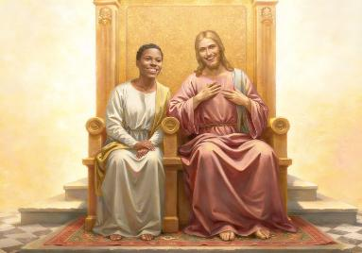
KUFADZWA
“Unokunda ndicamupa cinhu ici, kuti agare neni pacigaro caŋgu coʋushe, seni ʋo ndakakunda, ndikagara pamŋe cete naƂaɓa ʋaŋgu pacigaro caʋo coʋushe.” (Zvakazarurwa 3:21)
Jesu anoziva nzira yacho haisi nyore. Anoziva nhamburiko dzedu dzokutenga ndarama, nguo, uye mushonga wameso. Anoziva kutamburira kwedu kuti tikunde kudziya, kuvhura musuwo, uye kubatana Naye. Ndiko kusaka achitiudza kuti: Munokwanisa kukunda, sezvandakakunda (Zva. 3:21).
Anozivawo kuti hatizombofi takatora danho rokutanga. Mwari agara achitanga.
Akasarudza kutisika (Gen. 2:7)
Anotitsvaga patinenge tatadza (Gen. 3:8-9)
Akazvipa kuti atiponese (Johani 3:16)
Anoda kutipa mubayiro: kugara Naye, uye kunakidzwa nokusingagumi pamwe chete Naye ( Zva. 3:21 )
Kiyi yezviito zvoumwari (izvo zvatisingakodzeri) rudo: “ndakakuɗa noruɗo rusiŋgaperi” ( Jeremiya 31:3 ). Anoda kuva nehukama nesu. Ndinoda kuva nehukama naye here? Ndichazarura mwoyo wangu kwaari uye ndigomuda sezvaanondida here?

Slide 9

ZVAZVIRI CHAIZVO
(Johani 15:1-11)

Slide 10

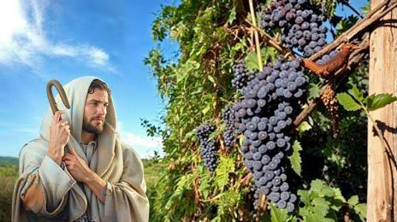
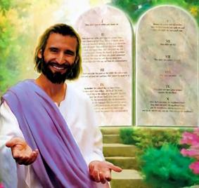
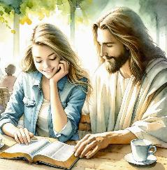
MUZAMBIRINGA NEMATAVI
“Ini ndiri muzambiriŋga, imi muri mataʋi. Unogara mandiri, neni maari, ndiye unoɓereka ɀiɓereko ɀakawanda; nokuti kunze kwaŋgu hamugoni kuita cinhu.” (Johani 15:5)
Nguva pfupi asati afa, Jesu akazivisa kuti aiva “muzambiringa,” uye kuti vadzidzi Vake vaiva “matavi.” Airevei apa?
Bazi rinogona kugara kwechinguva risina kubatanidzwa pamuzambiringa, asi pakupedzisira rinosvava. Kuti tirege kurasikirwa nehupenyu husingaperi, Jesu anotiteterera achiti: “Garai mandiri” (Johani 15:4). Mundima 11 umo Jesu anotaura mufananidzo uyu womuzambiringa nematavi, anoshandisa shoko rechiito rokuti “garai” ka10. Chinofanira kuva chinhu chinokosha zvechokwadi.
Kugara muna Jesu mushonga wekudziya kweRaodikia. Uyezve, manyuko omufaro ( Johani 5:11 ). Asi tingagara sei muna Jesu?
Kuburikidza nokuita zvinomufadza, ndiko kuti, kupfurikidza nokuchengeta mirairo Yake ( Johani 15:10 ). Iyi imhinduro yorudo kurudo rwatakaratidzwa naMwari (1 Johani 4:19)

Slide 11


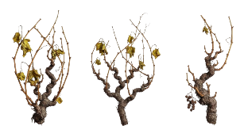

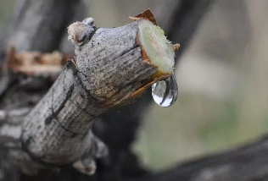
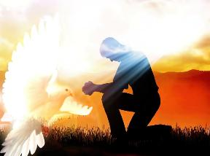
MUTO
“Garai mandiri, neni mamuri. Seɗaʋi risiŋgagoni kuɓereka ɀiɓereko roga, kana risiŋgagari mumuzambiriŋga; saiɀoɀo nemi ʋo, kana musiŋgagari mandiri.” (Johani 15:4)
Muchando, matavi anonamatirwa pamuzambiringa, asi haabereki zvibereko. Sei? Nekuti haaagamuchire muto.
Kana chirimo chasvika chete ndipo paanowana muto wemuzambiringa, uye ipapo nhungirwa (tendon) dzinobuda. Shoko rechiGiriki rakashandiswa naJohani rinogonawo kureva mapazi akavhuniwa onamatidzwazve pamuzambiringa.
Tingave tiri nhungirwa nyoro kana matavi akatyoka, chinhu chimwe chakajeka: tinoda muto wemuzambiringa.
Muhurukuro imwecheteyo (Johane 14-17), Jesu anotipa tsananguro: Mweya Mutsvene ndiwo unobata matiri kuti atipe hupenyu, kana tichida.
Ndiye Munyaradzi wedu (Johani 14:16-17)
Anotizarurira Jesu (Johani 15:26)
Anotizivisa pamusoro pezvivi (Johani 16:8)
Anotitungamira muzvokwadi yose (Johani 16:13)

Slide 12

“Ndarama inorumbidzwa pano seyakaidzwa mumoto kutenda norudo. Inopfumisa mwoyo; nokuti yakanatswa kusvikira yachena, uye kana ikaedzwa inowedzera kupenya kwacho. Nguo chena ndiko kuchena kwehunhu, kururama kwaKristu kunopihwa kumutadzi. Iyi ihanzu yedenga, inogona kutengwa chete naKristu kuti urarame hupenyu hwekuteerera. Muzoro wameso ndihwo hungwaru nenyasha izvo zvinotigonesa kutsaura pakati pechakaipa nechakanaka, uye kuona zvivi nechero nzira. Mwari akapa maziso ekereke Yake ayo anoda kuti vazodze nehuchenjeri, kuti vaone zvakajeka; asi vazhinji vaizobvisa maziso esangano kana vaigona; nokuti vakanga vasingadi kuti mabasa avo auyiswe pachiedza, kuti varege kumhurwa. Chizoro chemaziso chohumwari chichajekesa kunzwisisa. Kristu ndiye anochengeta nyasha dzose. Anoti: “Tenga Kwandiri” ( Zvakazarurwa 3:18 ).”-Non-Official translation by Gift Mawoyo
EGW (Testimonies for the Church, vol. 4, p. 88)

